Slide 1




MÔN LỚP 2
Bài 3: LUYỆN TẬP (T3)

Slide 2
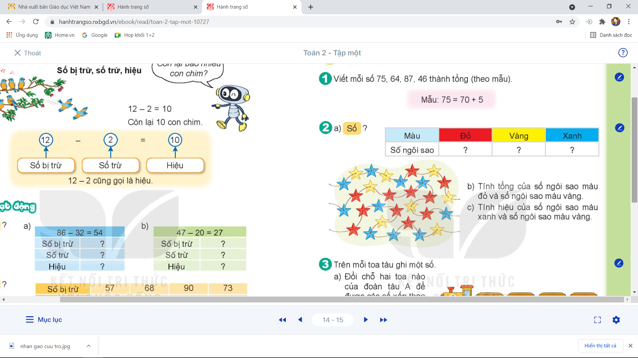
Thứ…….ngày ……. tháng ……. năm
TOÁN
Bài 3 LUYỆN TẬP (T3)
1. Viết mỗi số sau thành tổng.
75
= 70 + 5
64
= 60 + 4
87
= 80 + 7
46
= 40 + 6
2 a) Số?.
11
8
10
b) Tính tổng của số ngôi sao màu đỏ và số ngôi sao màu vàng:
11 + 8 =
19
c) Tính hiệu của ngôi sao màu xanh và số ngôi sao màu vàng:
10 - 8 =
2

Slide 3
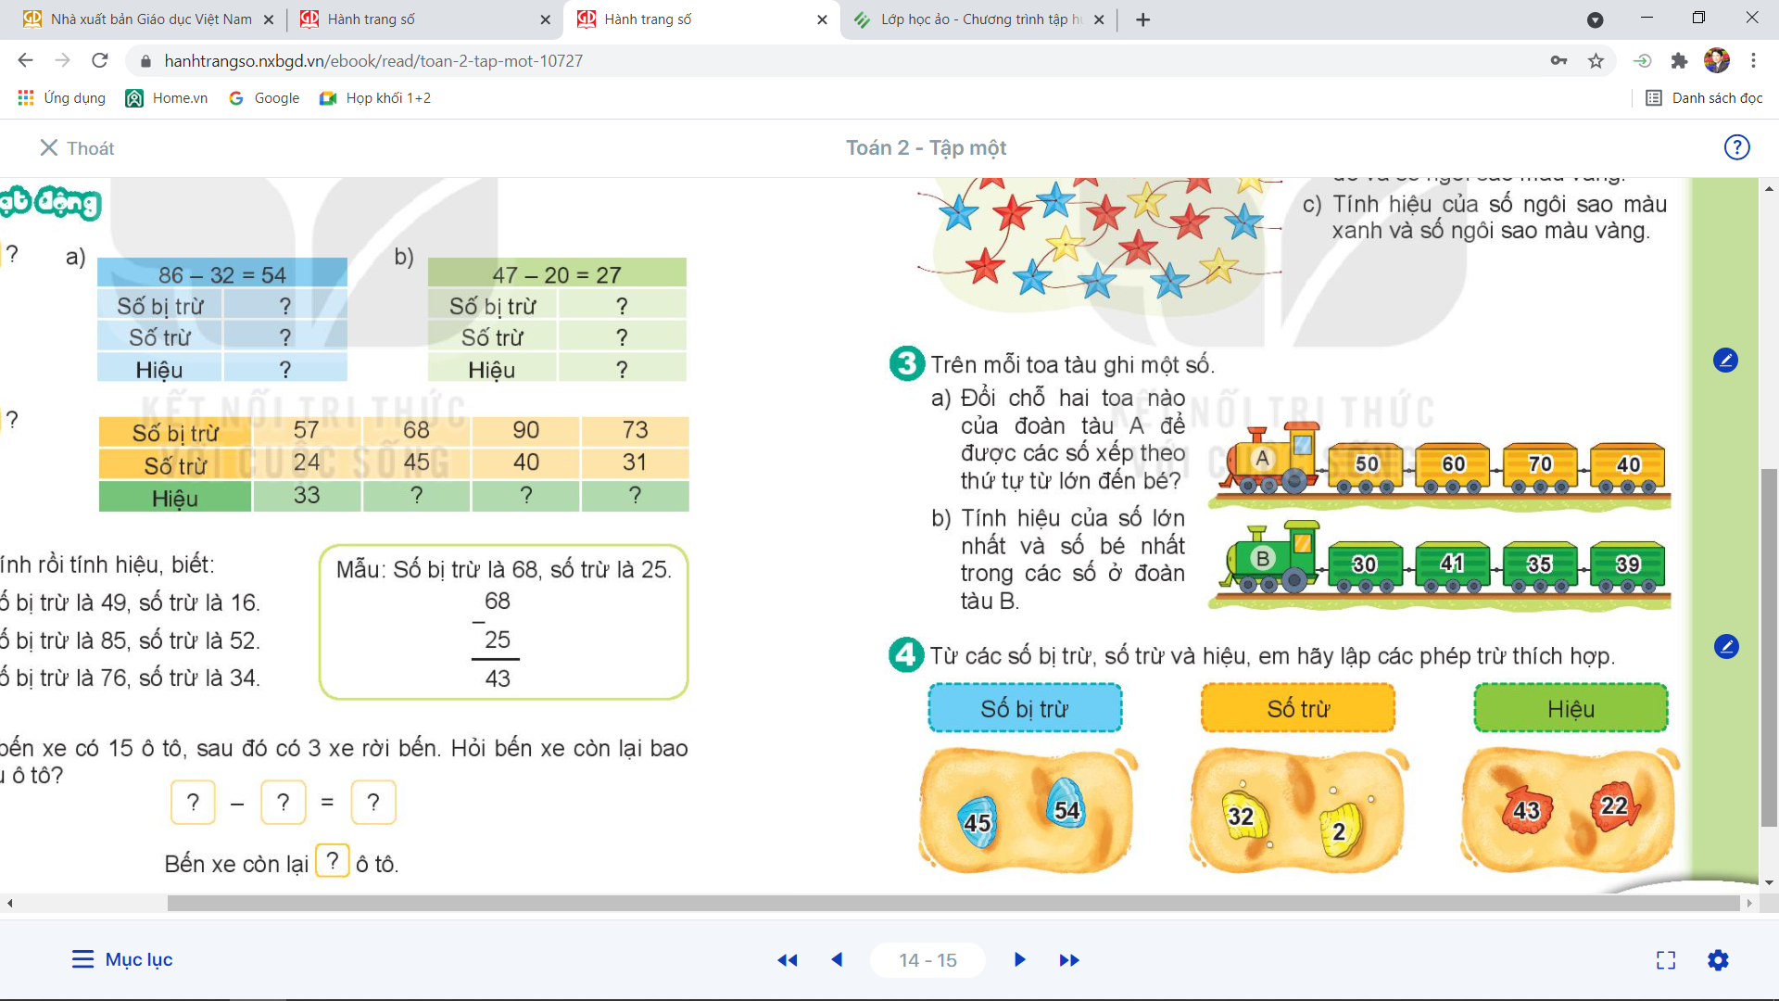
Bài 3 LUYỆN TẬP (T3)
a) Đổi chỗ hai toa nào của đoàn tàu A để được các số xếp theo thứ tự từ lớn đến bé?
b) Tính hiệu của số lớn nhất và số bé nhất trong các số ở đoàn tàu B.
41
-
30
=
11

Slide 4
TOÁN
Bài 3 LUYỆN TẬP (T3)
45 – 2 = 43
54 – 32 = 22

Slide 5









CHÀO CÁC EM!
CÁC BẠN LẤY VỀ SỬ DỤNG. KHÔNG SAO CHÉP CHUYỂN LÊN THƯ VIỆN NHÉ!

